Slide 1
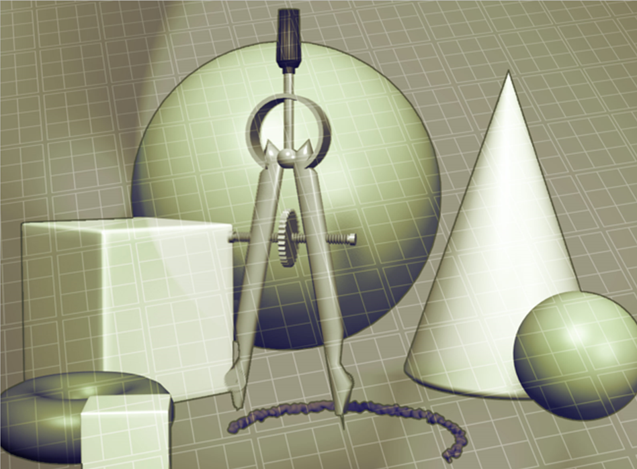

Двугранный угол
Автор-составитель: Кыдрашева Чечек Михайловна,
преподаватель математики
Удачнинского отделения горнотехнической промышленности
ГАПОУ РС (Я) «МРТК»

Slide 2
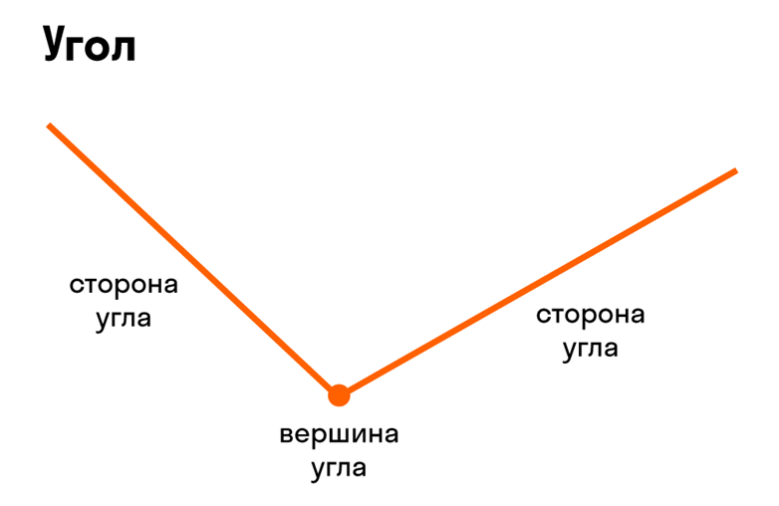
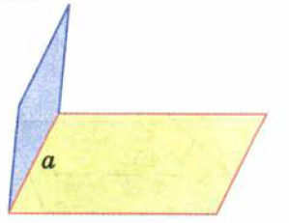
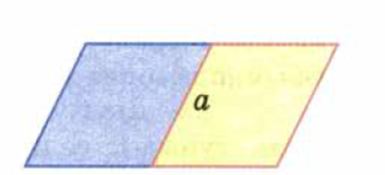
Угол на плоскости – фигура, образованная двумя лучами, исходящими из одной точки.
Двугранный угол
Прямая a разделяет плоскость на две полуплоскости

Slide 3
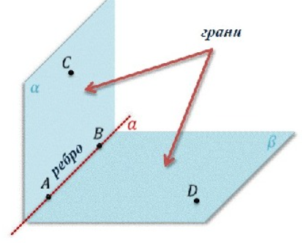
Двугранным углом называется фигура, образованная прямой а и двумя полуплоскостями, с общей границей a, не принадлежащими одной плоскости.
Элементы двугранного угла:
Полуплоскости, образующие двугранный угол, называются его гранями.
Прямая a – общая граница полуплоскостей – называется ребром двугранного угла.
Способ обозначения двугранного угла: Двугранный угол с ребром АВ, на разных гранях которого отмечены точки С и D, называют двугранным углом САВD.

Slide 4
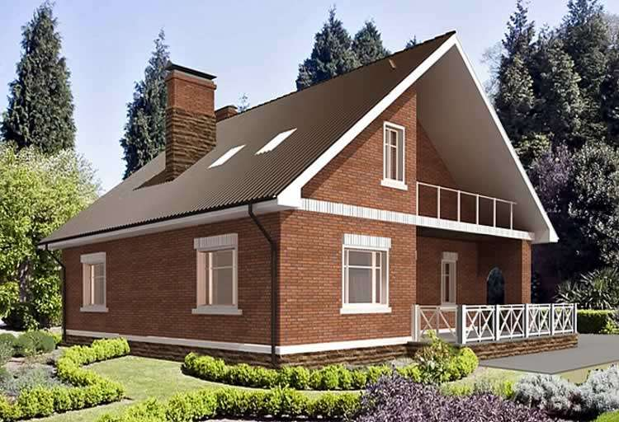


Примеры двугранного угла из жизни

Slide 5
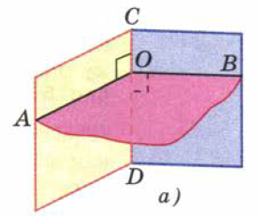
Измерение двугранных углов
Отметим на ребре двугранного угла какую-нибудь точку, например О.
В каждой грани из этой точки проведем луч перпендикулярно к ребру СD: ,
Образованный этими лучами угол называется линейным углом двугранного угла.
Угол АОВ – линейный угол двугранного угла с ребром СD (рис. а)

Slide 6
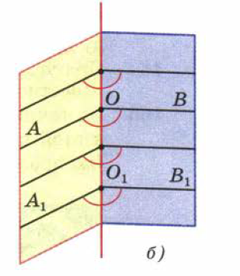
Двугранный угол имеет бесконечное множество линейных углов
Докажем, что все линейные углы двугранного угла равны друг другу.
Рассмотрим два линейных угла АОВ и А₁О₁В₁ (рис. б)
Лучи ОА и О₁А₁ лежат в одной грани и перпендикулярны к прямой ОО₁ , поэтому они сонаправлены. Точно так же сонаправлены лучи ОВ и О₁В₁. Поэтому
(по теореме о равенстве углов с сонаправленными сторонами)

Slide 7
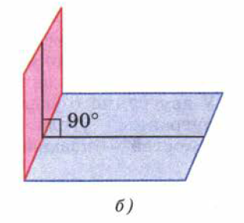
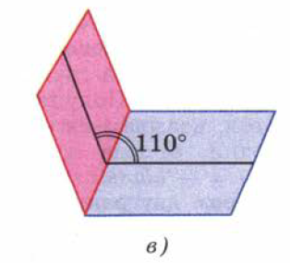
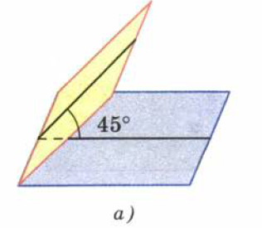
Градусной мерой двугранного угла называется градусная мера его линейного угла
На рисунке (а) градусная мера двугранного угла равна 45⁰
Двугранный угол называется прямым (острым, тупым), если он равен 90⁰ (меньше 90⁰, больше 90⁰)

Slide 8
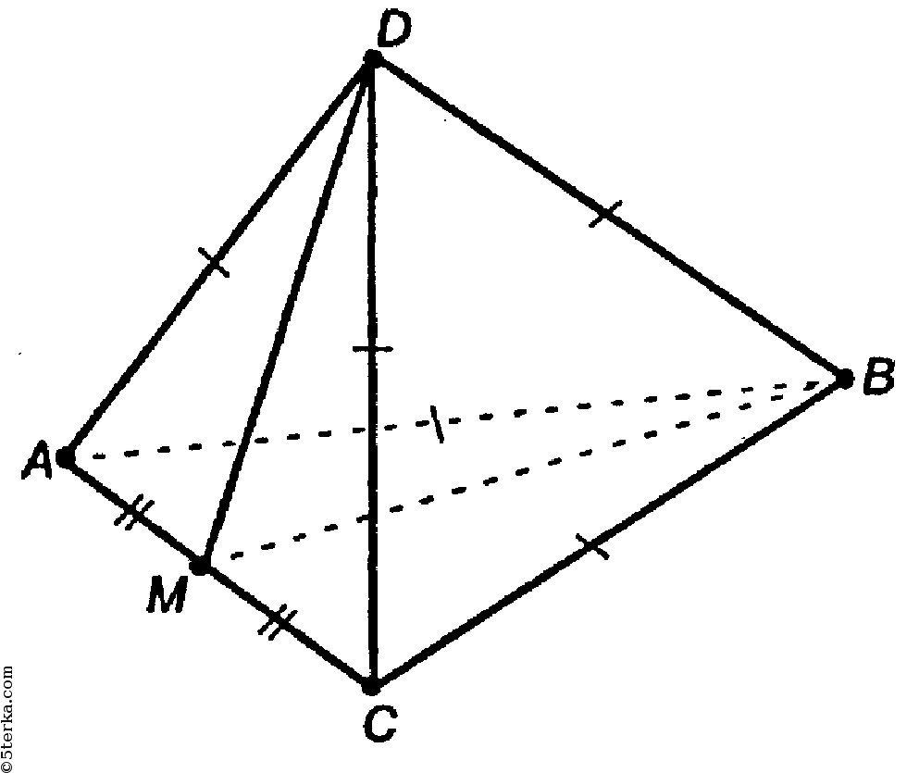
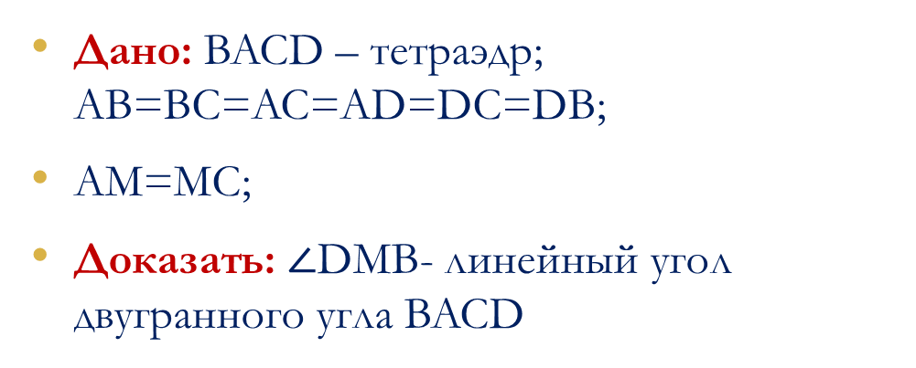
Задача 1.
В тетраэдре DABC все ребра равны, точка М- середина ребра АС. Докажите, что угол DMB – линейный угол двугранного угла BACD.
Дано: BACD – тетраэдр; AB=BC=AC=AD=DC=DB;
АМ=МС;
Доказать: $∠$DMB- линейный угол двугранного угла BACD
Доказательство: ∆АDC – равносторонний (по условию). Так как М- середина отрезка АС, следовательно, DM- медиана. По свойству равнобедренного треугольника DM является еще и высотой. Следовательно, DM┴AC.
Аналогично получим из ∆АВC: ВM┴AC . Следовательно, ∠DMB- линейный угол двугранного угла BACD (по определению)

Slide 9
Тренировочный тест по теме «Двугранный угол»
Вопрос 1. На рисунке изображен двугранный угол:
А) АВD
B) ABMC
C) PACD

Slide 10
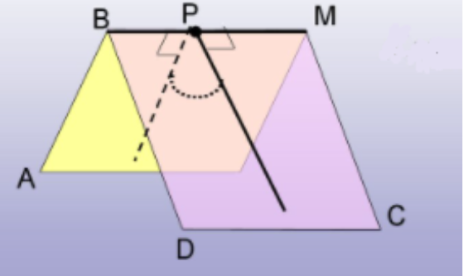
Вопрос 2. Линейный угол двугранного угла АВМС– это угол:
A) P
B) ABD
C) ABMD

Slide 11
Вопрос 3. Линейным углом двугранного угла нельзя назвать угол, возникающий при пересечении двугранного угла плоскостью, перпендикулярной…
A) ребру двугранного угла;
B) одной из граней двугранного угла;
C) граням двугранного угла.

Slide 12
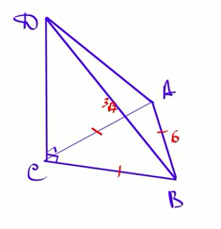
Вопрос 4. Ребро CD тетраэдра ABCD перпендикулярно к плоскости ABC, АВ = ВС = АС = 6, BD = 3√7. Найдите двугранный угол DACB.
А) 60⁰
В) 90⁰
С) 45⁰

Slide 13
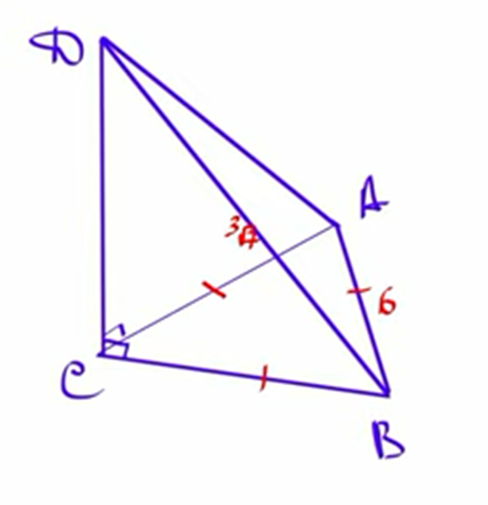
Вопрос 5. Ребро CD тетраэдра ABCD перпендикулярно к плоскости ABC, АВ = ВС = АС = 6, BD = 3√7. Найдите двугранный угол DABC.
А) 60⁰
В) 90⁰
С) 45⁰

